Slide 1


PHÒNG GD &ĐT LONG BIÊN
TRƯỜNG TIỂU HỌC PHÚC LỢI
TIẾNG VIỆT
NGHE – VIẾT
BÀI 18: THƯ VIỆN BIẾT ĐI

Slide 2

Thứ năm ngày 31 tháng 3 năm 2022
Tiếng Việt
Nghe – viết: Thư viện biết đi

Slide 3

- Viết đúng đoạn chính tả theo yêu cầu.
- Phân biệt được: d/gi, ch/tr, dấu hỏi/dấu ngã.
- Làm đúng các bài tập chính tả.
- Biết viết bài viết chính tả văn bản văn xuôi cần viết hoa chữ cái đầu câu, viết lùi vào 1 ô li tính từ lề vở, đặt đúng vị trí các dấu phẩy, dấu chấm….
YÊU CẦU CẦN ĐẠT

Slide 4
Nghe - viết
Thư viện biết đi
Ở Phần Lan, có hàng trăm “thư viện di động” trên những chiếc xe buýt cũ, chạy khắp các thành phố lớn. Ở châu Phi, một người thủ thư đã đặt thư viện trên lưng một con lạc đà. Nhờ thế, những cuốn sách có thể băng qua sa mạc để đến với người đọc.

Slide 5





Các từ dễ viết sai
di động
lạc đà
sa mạc
xe buýt

Slide 6
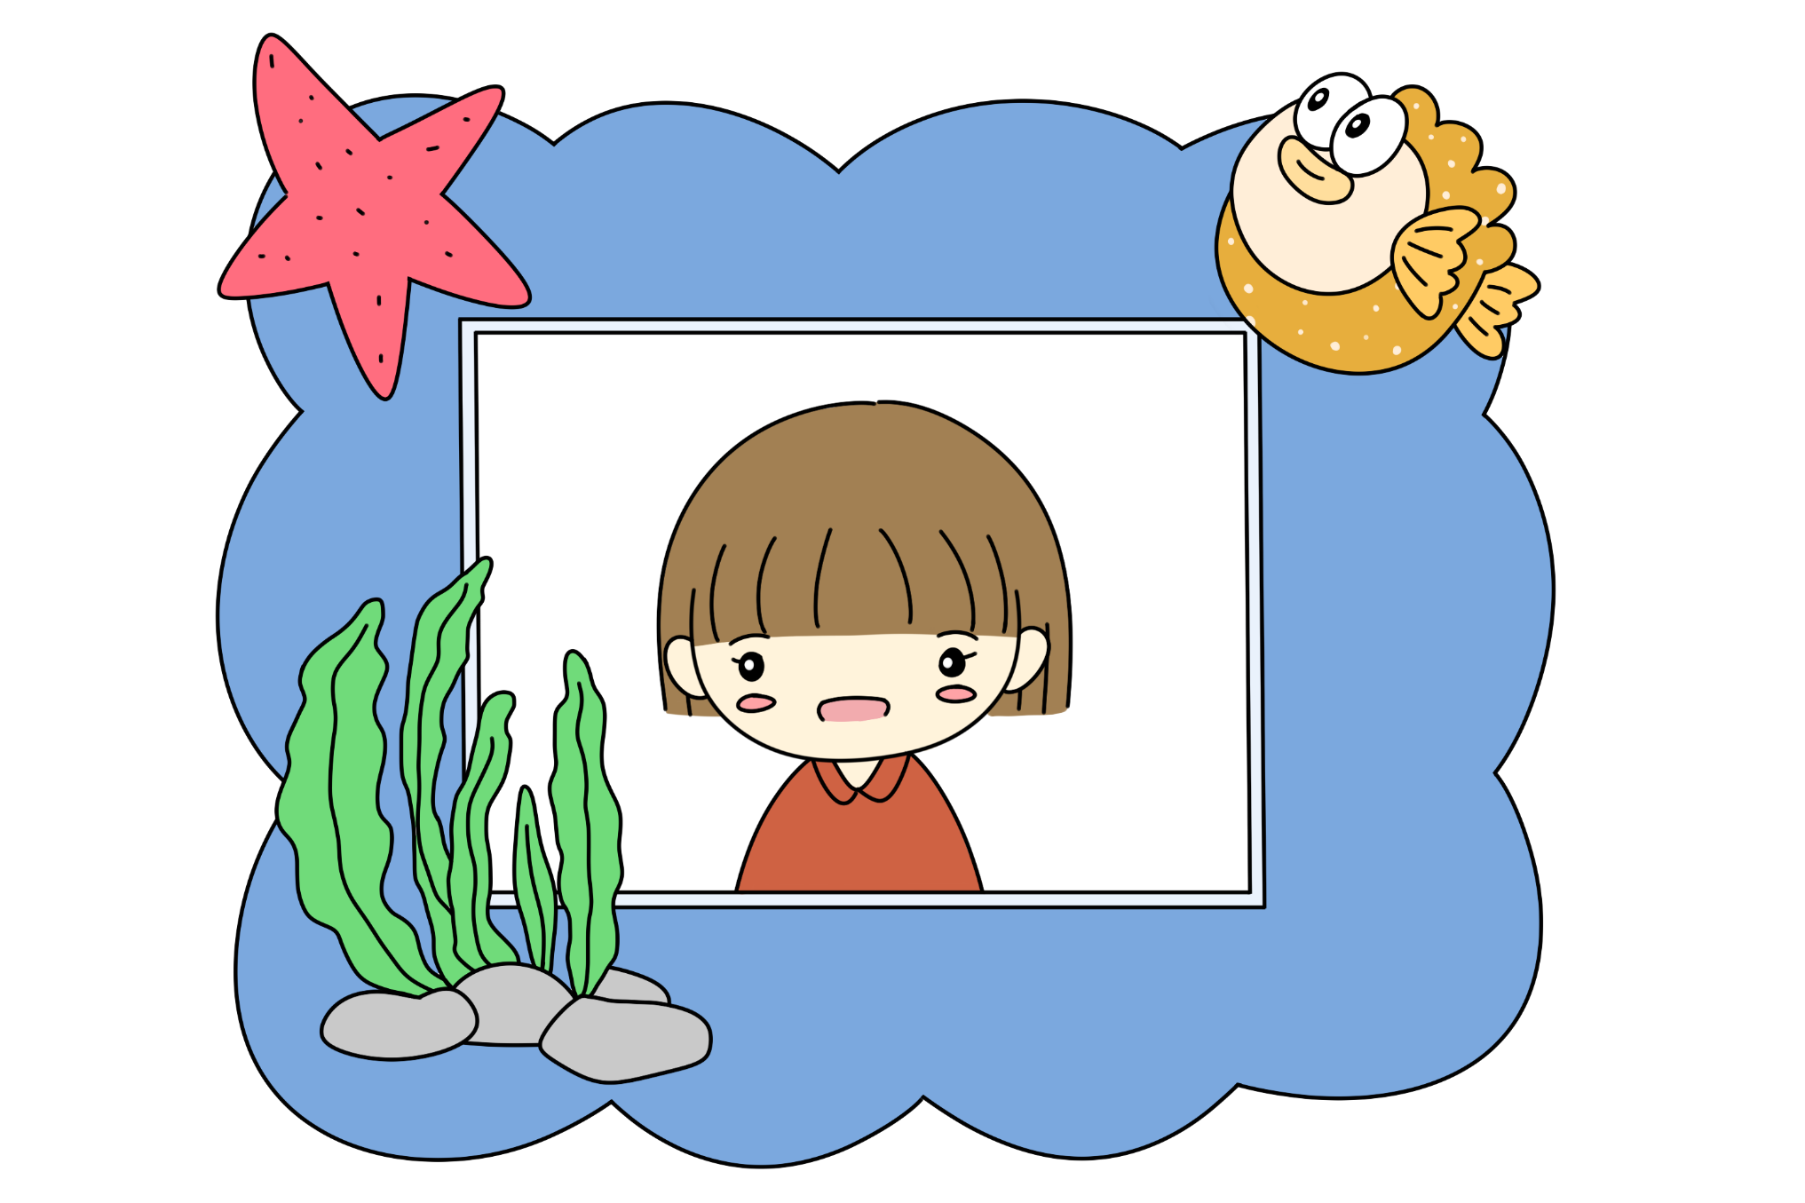
VIẾT BÀI
Học sinh viết bài vào vở ô li

Slide 7
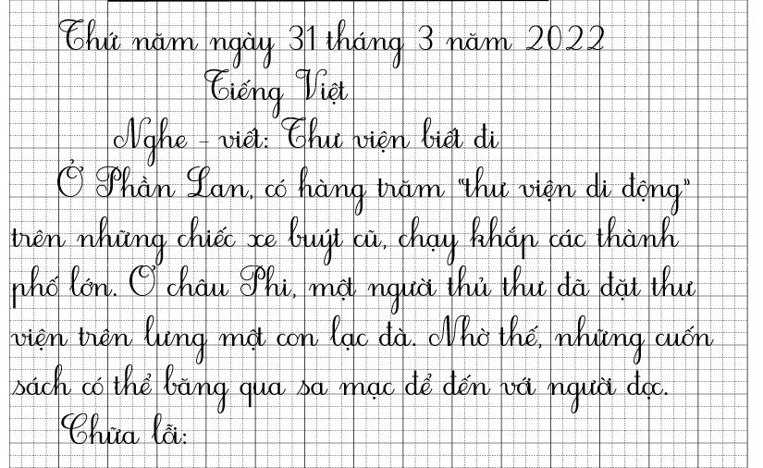

Slide 8

Tìm 2 từ ngữ:
Chứa tiếng bắt đầu bằng d.
b. Chứa tiếng bắt đầu bằng gi.
dìu dắt
dặn dò
du lịch
giúp đỡ
giữ gìn
giảng bài

Slide 9


Chọn a hoặc b
a. Chọn ch hoặc tr thay cho ô vuông.
Phòng học là chiếc áo
Bọc chúng mình ở trong
Cửa sổ là chiếc túi
Che chắn ngọn gió đông.
(Theo Nguyễn Lãm Thắng)

Slide 10

Chọn a hoặc b
b. Chọn dấu hỏi hoặc dấu ngã cho chữ in đậm.
Sách giúp chúng em mơ rộng hiêu biết.
Cô phụ trách thư viện hướng dân các bạn đê sách vào đúng chô trên giá.
~
~

Slide 11
Định hướng tiếp theo
Về nhà đọc và trả lời bài.
Chuẩn bị bài học sau.

Slide 12

Chúc các con
Chăm ngoan, học giỏi

